Slide 1
과목_학년학기_단원 | suhi_p_0402_01
차시명 | 01 배운 내용을 기억하고 있나요
파일명 | suhi_p_0402_01_0001
검토 | 담당
수학팀 | 오승태
문서 HISTORY
번호 | 버전 | 문서 작성일 | 내용 비고 | 작성자 (내선번호) | 검토자
1 | V 1.0 | 2022.05.06 | 문서 발생 | 오승태
2 | V 1.0 | 2022.05.09 | 1차 검토 |  | 김예림
3 | V 2.0 | 2022.05.09 | 1차 수정 | 오승태
4 | V 2.0 | 2022.05.09 | 2차 검토 |  | 김윤희
5 | V 3.0 | 2022.05.10 | 2차 수정 | 오승태
6
7
8
9
10
11

Slide 2
학습 단계 | 파일명 | 페이지 정보 | 프레임 수 | 자료 형태 (동영상, 애니메이션, 노래)
 | suhi_p_0402_01_0001.html | 수학 익힘 7쪽 | 1 | Html5
총 프레임 수 |  |  | 1

Slide 3







4-2
1. 분수의 덧셈과 뺄셈
suhi_p_0402_01_0001
01 배운 내용을 기억하고 있나요
Θ Description & Function
배운 내용을 기억하고 있나요 │ 7쪽
1
2
3
4
5
1. 손가락 버튼 클릭 시 정답 이미지 나타남. 손가락 깜빡이는 효과 있음.
2. 풀이 확인 팝업창(다음 슬라이드)
3. 답 칸 클릭하면 답 나타남. 정답 확인 버튼은 정답 가리기로 토글 됨.
<정답 화면>
3
4
1
4
은 이 몇 개인지 색칠해서 알아보세요.
#1
3
4
1
4
은 이 개입니다.
3
#2
#3
삽화 파일명 | bg.svg / answer_01.svg 초등학교 수학4-2\3_001_2015개정\수학 4-2 지도서\app\resource\contents_sub\lesson01\ops\ms_lesson01\images\ms_42_1_00_01_01

Slide 4
4-2
1. 분수의 덧셈과 뺄셈
suhi_p_0402_01_0001
01 배운 내용을 기억하고 있나요
Θ Description & Function
배운 내용을 기억하고 있나요 │ 7쪽
1
2
3
4
5
< 풀이 확인 클릭 시 나타나는 화면>
3
4
1
4
은 이 몇 개인지 색칠해서 알아보세요.
3
4
1
4
풀이
은 이 개입니다.
3
3
4
1
4
은 이 3개이므로 3칸을 색칠합니다.

Slide 5

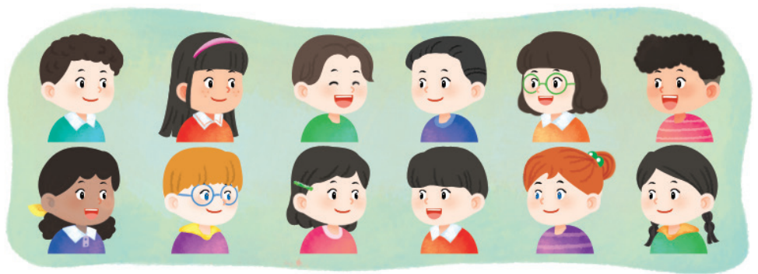
4-2
1. 분수의 덧셈과 뺄셈
suhi_p_0402_01_0001
01 배운 내용을 기억하고 있나요
Θ Description & Function
배운 내용을 기억하고 있나요 │ 7쪽
1
2
3
4
5
풀이 확인 팝업창(다음 슬라이드)
답 칸 클릭하면 답 나타남. 정답 확인 버튼은 정답 가리기로 토글 됨.
1
2
지안이네 반은 모두 12명입니다. 지안이네 반의 은 몇 명인가요?
6
명
#1
#2
삽화 파일명 | bg.png 초등학교 수학4-2\3_001_2015개정\수학 4-2 지도서\app\resource\contents_sub\lesson01\ops\ms_lesson01\images\ms_42_1_00_02_01

Slide 6
4-2
1. 분수의 덧셈과 뺄셈
suhi_p_0402_01_0001
01 배운 내용을 기억하고 있나요
Θ Description & Function
배운 내용을 기억하고 있나요 │ 7쪽
1
2
3
4
5
< 풀이 확인 클릭 시 나타나는 화면>
1
2
지안이네 반은 모두 12명입니다. 지안이네 반의 은 몇 명인가요?
풀이
1
2
지안이네 반은 모두 12명이고, 12의 은 똑같이 2로 나눈 것 중의 1이므로 6명입니다.
6
명

Slide 7



4-2
1. 분수의 덧셈과 뺄셈
suhi_p_0402_01_0001
01 배운 내용을 기억하고 있나요
Θ Description & Function
배운 내용을 기억하고 있나요 │ 7쪽
1
2
3
4
5
풀이 확인 팝업창(다음 슬라이드)
답 칸 클릭하면 답 나타남. 정답 확인 버튼은 정답 가리기로 토글 됨.
진분수에 표, 가분수에 표 하세요.
2
11
6
6
1
2
2
4
6
4
12
5
7
8
#1
#2

Slide 8
4-2
1. 분수의 덧셈과 뺄셈
suhi_p_0402_01_0001
01 배운 내용을 기억하고 있나요
Θ Description & Function
배운 내용을 기억하고 있나요 │ 7쪽
1
2
3
4
5
풀이 확인 팝업창(다음 슬라이드)
답 칸 클릭하면 답 나타남. 정답 확인 버튼은 정답 가리기로 토글 됨.
진분수에 표, 가분수에 표 하세요.
2
11
6
6
1
2
2
4
6
4
12
5
7
8
풀이
분자가 분모보다 작은 분수를 진분수라고 합니다. 분자가 분모와 같거나 분모보다 큰 분수를 가분수라고 합니다.

Slide 9

4-2
1. 분수의 덧셈과 뺄셈
suhi_p_0402_01_0001
01 배운 내용을 기억하고 있나요
Θ Description & Function
배운 내용을 기억하고 있나요 │ 7쪽
1
2
3
4
5
풀이 확인 팝업창(다음 슬라이드)
답 칸 클릭하면 답 나타남. 정답 확인 버튼은 정답 가리기로 토글 됨.
대분수는 가분수로, 가분수는 대분수로 나타내 보세요.
11
4
3
4
1
5
21
5
3
14
17
14
＝ 2
4 ＝
1 ＝
#1
#2

Slide 10
4-2
1. 분수의 덧셈과 뺄셈
suhi_p_0402_01_0001
01 배운 내용을 기억하고 있나요
Θ Description & Function
배운 내용을 기억하고 있나요 │ 7쪽
1
2
3
4
5
< 풀이 확인 클릭 시 나타나는 화면>
풀이
11
4
8
4
3
4
대분수는 가분수로, 가분수는 대분수로 나타내 보세요.
에서 은 2로 나타낼 수 있고 은 진분수입니다.
11
4
3
4
＝2
1
5
1
5
1
5
1
5
4 에서 4는 이 20개이고 은 이 1개입니다.
11
4
1
5
4
7
1
5
21
5
3
14
17
14
21
5
＝ 2
4 ＝
1 ＝
4 ＝
3
14
1
14
3
14
1
14
1 에서 1은 이 14개이고 은 이 3개입니다.
3
14
17
14
1 ＝

Slide 11

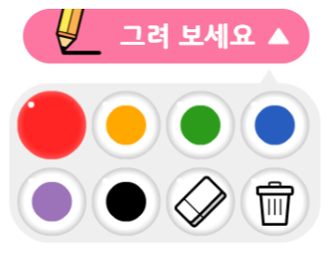
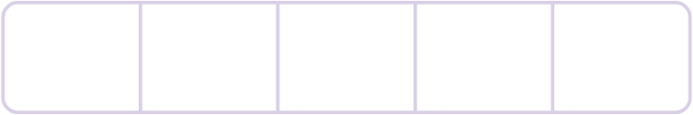
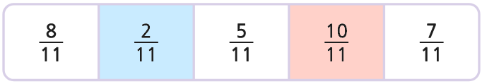
4-2
1. 분수의 덧셈과 뺄셈
suhi_p_0402_01_0001
01 배운 내용을 기억하고 있나요
Θ Description & Function
배운 내용을 기억하고 있나요 │ 7쪽
1
2
3
4
5
1. 전자저작물의 그리기 툴 그대로 사용. 단, 버튼 내의 텍스트는 약물에 사용하는 YGJAL 폰트, 24px로 바꿔주세요.
[관련 기능 DVD 개발물]
초등학교 수학4-2\3_001_2015개정\수학 4-2 지도서\app\resource\contents_sub\lesson01\ops\ms_lesson01\ms_42_1_00_05_01.html 참고
2. 풀이 확인 팝업창(다음 슬라이드)
3. 정답 확인 버튼을 클릭하면 답 나타남. 정답 확인 버튼은 정답 가리기로 토글 됨.
<정답 화면>
가장 큰 분수는 빨간색, 가장 작은 분수는 파란색으로 색칠해 보세요.
#1
8
11
2
11
5
11
10
11
7
11
#2
#3
삽화 파일명 | base_01.svg / answer_01.svg 초등학교 수학4-2\3_001_2015개정\수학 4-2 지도서\app\resource\contents_sub\lesson01\ops\ms_lesson01\images\ms_42_1_00_05_01

Slide 12
4-2
1. 분수의 덧셈과 뺄셈
suhi_p_0402_01_0001
01 배운 내용을 기억하고 있나요
Θ Description & Function
배운 내용을 기억하고 있나요 │ 7쪽
1
2
3
4
5
< 풀이 확인 클릭 시 나타나는 화면>
가장 큰 분수는 빨간색, 가장 작은 분수는 파란색으로 색칠해 보세요.
#1
8
11
2
11
5
11
10
11
7
11
풀이
분모가 같은 분수는 분자가 클수록 큰 수입니다.
#2
#3

